Slide 1
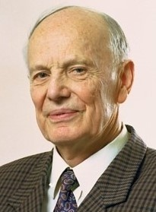
Академик Борис Патон. Труд на всю жизнь

Slide 2
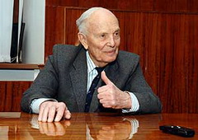
В этом году отмечает столетний юбилей человек-легенда – Борис Патон, который вместе с отцом, Евгением Патоном, конструктором всем известного моста в Киеве, создал целую научную школу, о которой знает весь мир. Автор более 400 изобретений, президент академии наук, дважды Герой соцтруда и герой Украины. Он более полувека возглавляет Национальную академию наук и институт электросварки, который носит имя его отца.

Slide 3
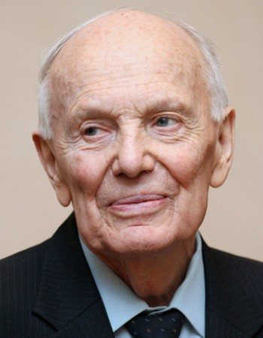
"Такие люди рождаются раз в столетие", - так обычно говорят о тех, кто своим трудом и талантом внес особо ощутимый вклад в развитие мировой цивилизации. Великий ученый ХХ, а теперь уже и ХХI века Борис Евгеньевич Патон, несомненно, относится к их числу. Уникальный масштаб его личности проявился не только в научных открытиях, но и в организаторском таланте: он 55 лет является бессменным президентом Академии наук Украины. И этот факт его биографии многие ученые, люди, абсолютно не склонные к мистике, связывают еще и с датой рождения великого ученого.

Slide 4
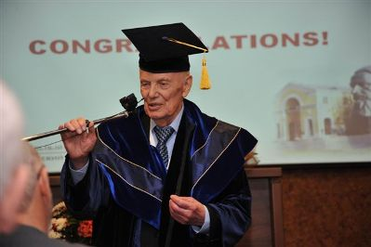
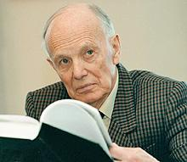
Борис Евгеньевич Патон родился в Киеве 27 ноября 1918 года, в день, который стал точкой отсчета деятельности Украинской академии наук и считается датой ее рождения.

Slide 5
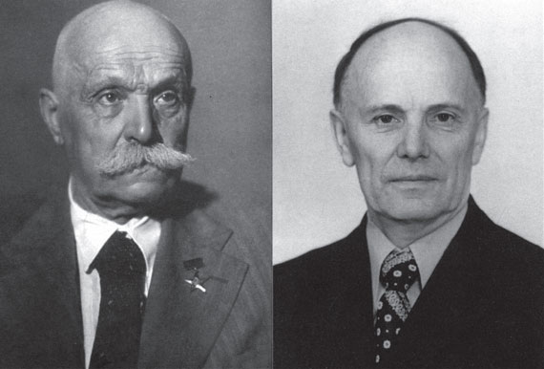
Отец и сын
Вторым немаловажным фактором, определившим всю дальнейшую судьбу, была его семья и, конечно, отец - выдающийся ученый и специалист в области мостостроения и газосварки, профессор Киевского индустриального института Евгений Оскарович Патон. Он был не только отцом, но и главным духовным и научным наставником Бориса всю свою жизнь.

Slide 6
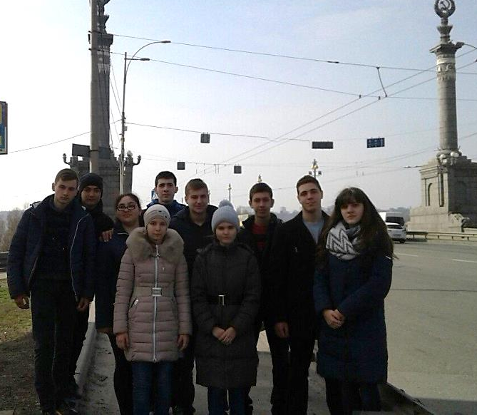
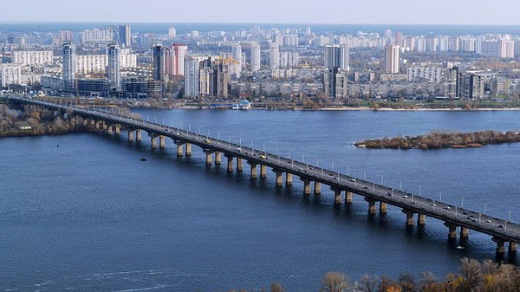
И не случайно, что вот уже много лет Борис Евгеньевич возглавляет институт электросварки АН Украины, который носит имя его отца. Есть в Киеве и еще одна достопримечательность, носящая имя Евгения Патона, это знаменитый цепной мост через Днепр, дважды уничтоженный - сначала во время гражданской, а затем Второй Мировой войны - и дважды восстановленный по его оригинальным проектам.

Slide 7
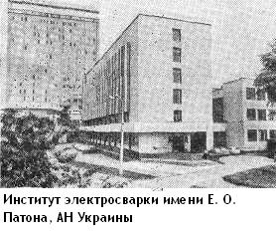
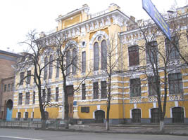
В 1941 году окончил Киевский политехнический институт по специальности «инженер-электрик» и сразу же был направлен на работу в г. Горький инженером в электротехническую лабораторию завода "Красное Сормово". Но уже в 1942-м, он был переведен в Институт электросварки.

Slide 8
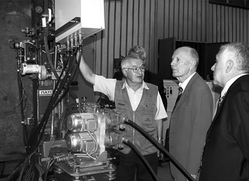
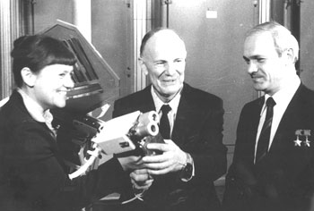
Применение сварочных автоматов, управляемых начинающим рабочим, заменяло труд восьми-девяти опытных сварщиков. Сотрудники института во главе с директором непосредственно участвовали в монтаже и наладке сварочных установок, сталкиваясь с множеством трудностей из-за особенностей нового способа сварки. Несмотря на крайнюю занятость Бориса Евгеньевича работой в цехах завода, он успевал заниматься и научными исследованиями. А спустя некоторое время, в 1945 году, защитил на базе проведенных на уральском заводе работ кандидатскую диссертацию.

Slide 9
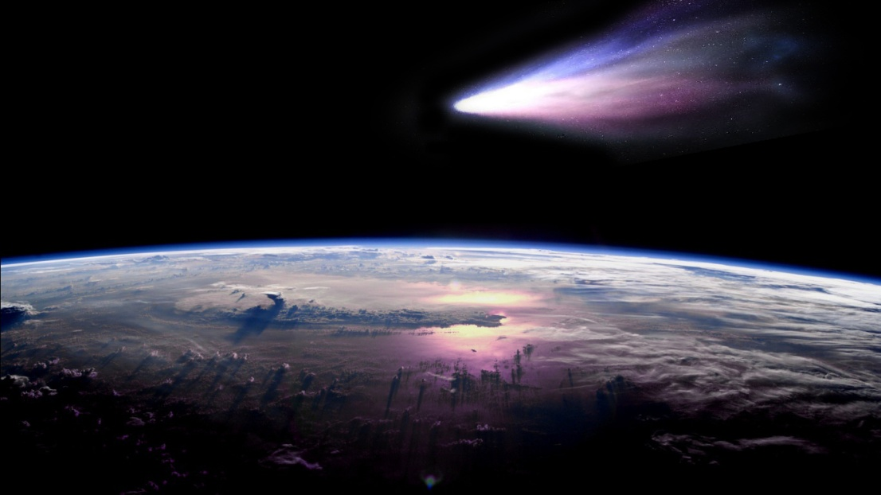
Борис Евгеньевич Патон в "Слове об отце" писал: "Отец был для меня образцом, советчиком с первых шагов, строгим воспитателем, поддержкой во всех жизненных делах - в общем, всем, что собрано в емком, душевном слове "отец". Когда, разумеется, существует полное взаимопонимание между отцом и детьми, а это счастье выпало мне". По своим деловым и человеческим качествам отец и сын были похожи, как близнецы. Не случайно украинские астрономы, открыв очередной астероид, дали ему двойной номер 27-27 и название "Патоны".

Slide 10
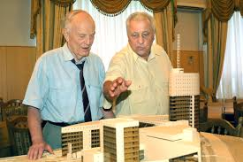
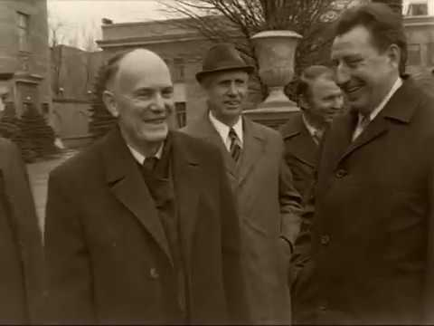
Дорогой науки
С 1950 г. по 1953 г. Борис Евгеньевич работает заместителем директора по науке Института электросварки им. Е. Патона, а с 1953 года замещает отца на посту директора этого института. В 1951 г. Б.Е. Патон был избран членом-корреспондентом Академии Наук УССР, в 1958 г. - действительным членом АН Украины.

Slide 11
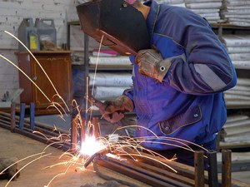
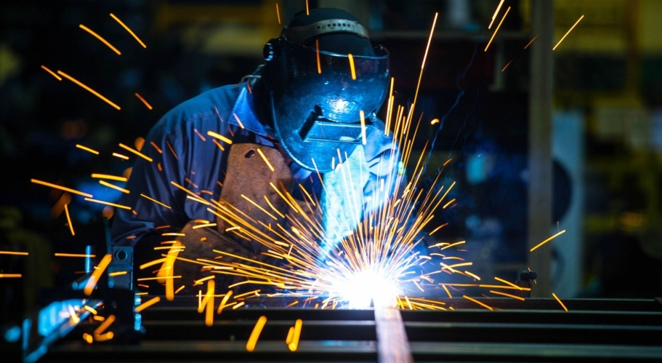
В результате этой титанической работы было создано новое направление в современной качественной металлургии - электрошлаковый переплав.
Переплавленные слитки не имеют литейных дефектов, однородны, обладают высокой плотностью.

Slide 12
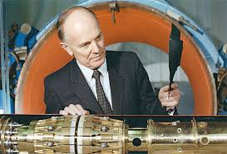
С именем Бориса Патона неразрывно связан прогресс в тяжелом машиностроении, в частности, при изготовлении металлургического, кузнечно-прессового и энергетического оборудования неограниченных габаритов и весов из отдельно сваренных между собой литых, кованых заготовок и проката. Если учесть, что директор Института электросварки Борис Евгеньевич Патон с 1962 года и по сегодняшний день является бессменным президентом АН УССР, ныне - Национальной академии наук Украины, то иначе как научным подвигом результаты, достигнутые под его руководством, не назовешь.

Slide 13
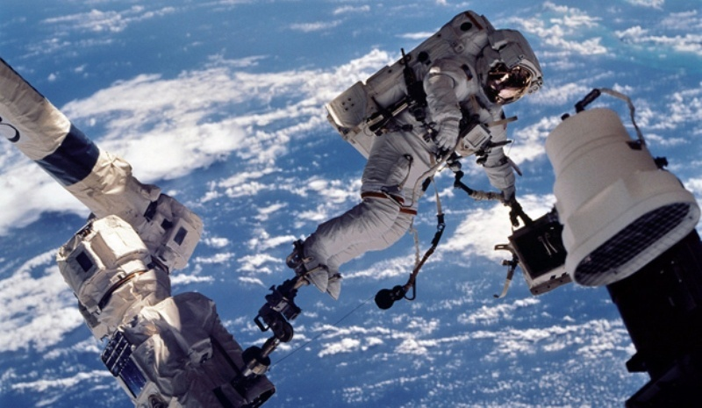
От земных технологий – к космическим
Возвращаясь к теме космической сварки, Борис Евгеньевич коснулся ее значения для создания орбитальных станций, лунных городов и межпланетных кораблей.

Slide 14
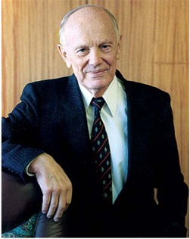
Знает английский и немецкий языки. Патон регулярно играл в теннис. Увлекался водными лыжами. В последние годы отдает предпочтение плаванию.

Slide 15
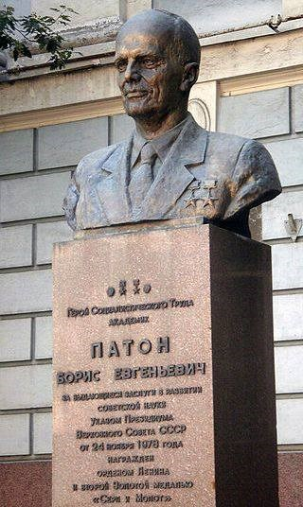
Первый герой Украины. Человек, удостоенный прижизненного бюста (находится перед зданием академических музеев по адресу Богдана Хмельницкого, 15).

Slide 16
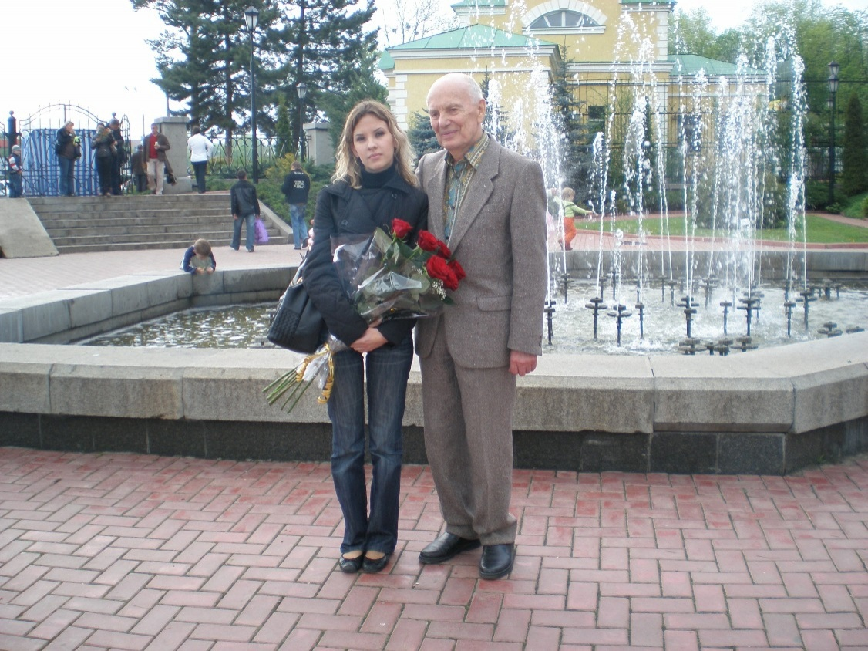
Продолжательницей рода Бориса Патона является его единственная внучка 29-летняя Ольга. По образованию она юрист.

Slide 17
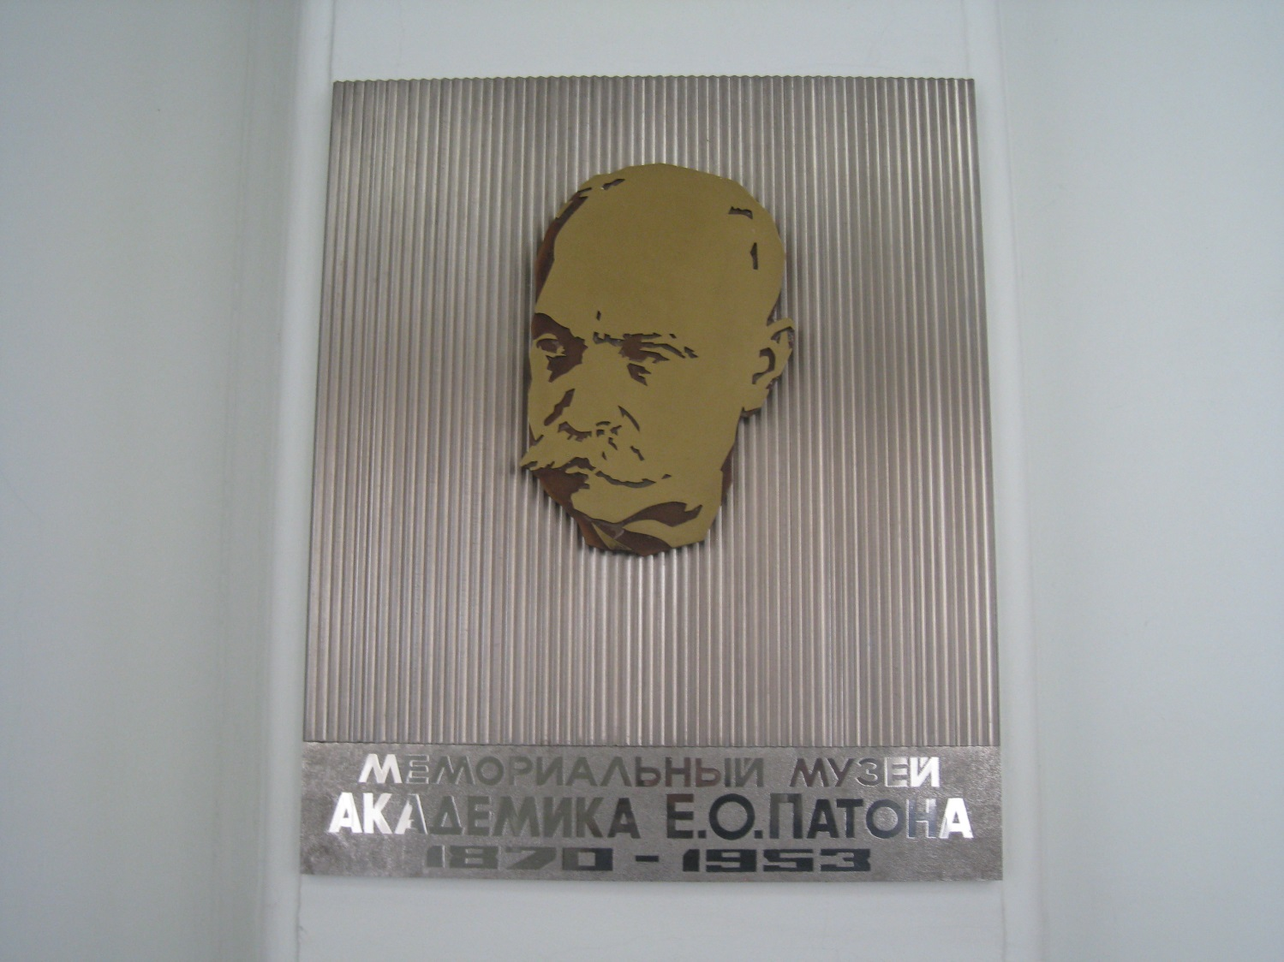
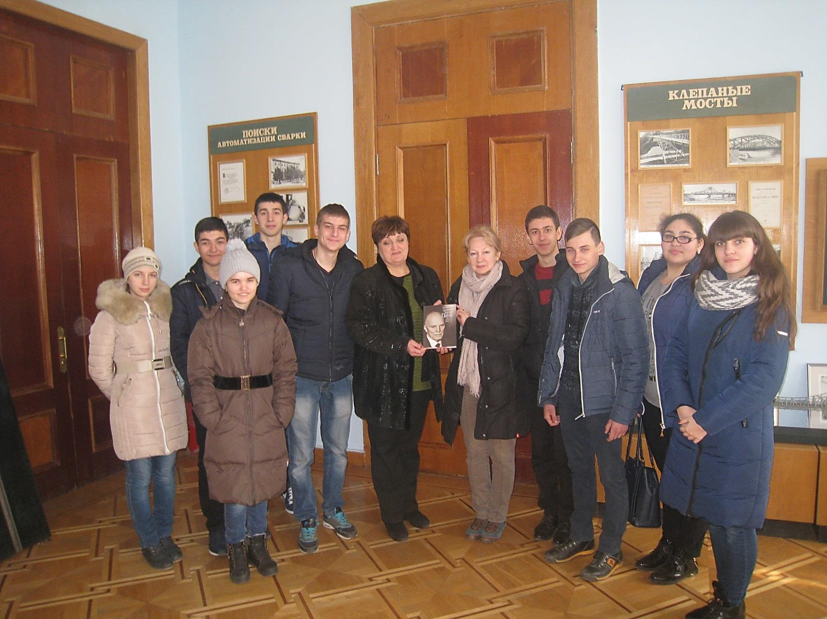
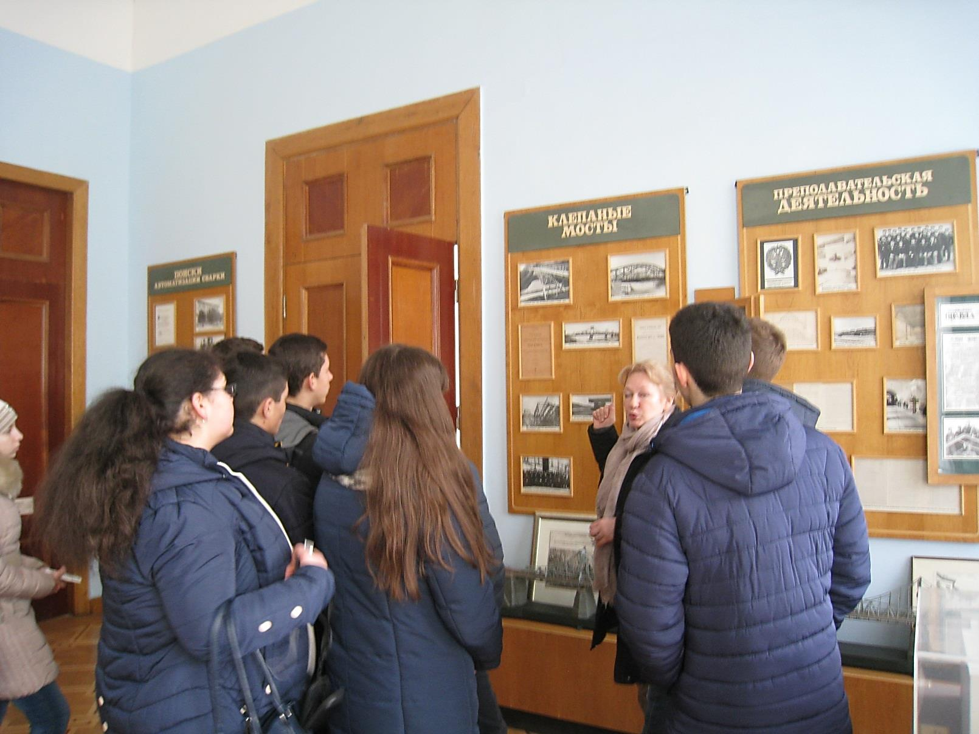
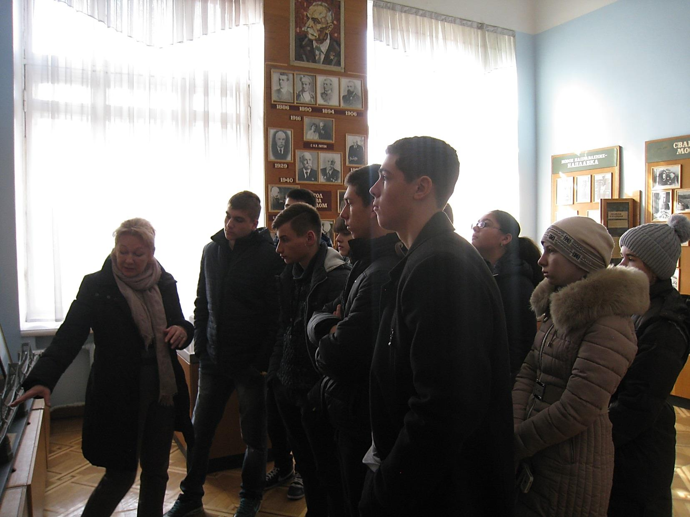
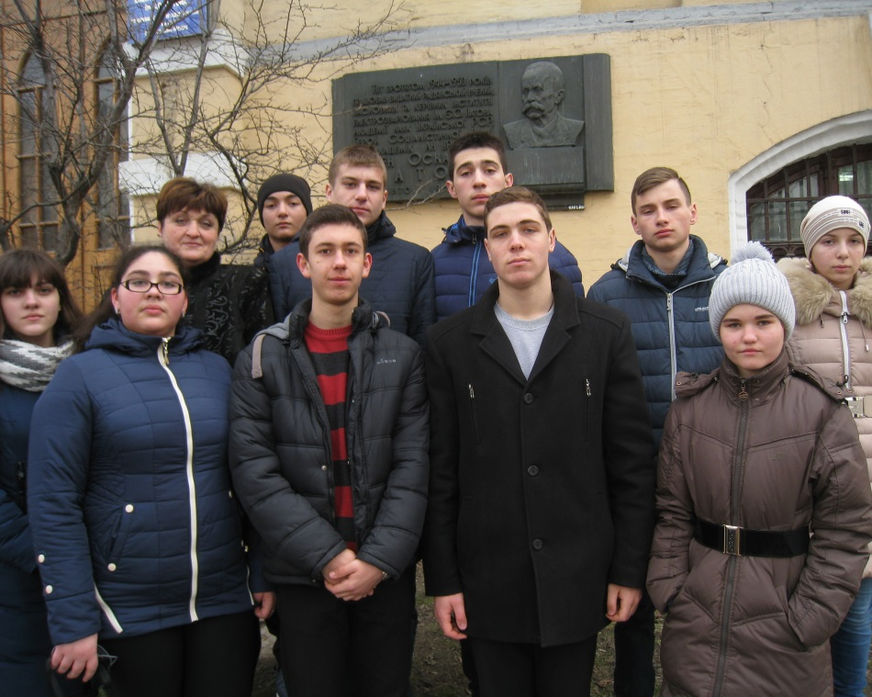
Год назад мы, группа учащихся, посетили Институт электросварки, а также мемориальный музей академика Е. О. Патона.

Slide 18
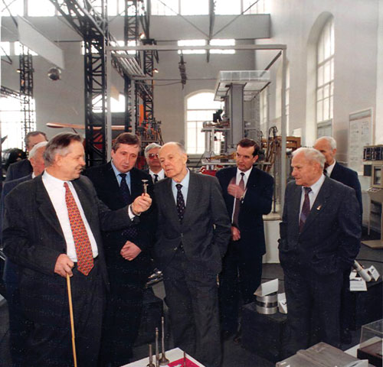
Счастье творчества - главный стимул его жизни…
Отвечая на банальный вопрос о том, что такое счастье, Борис Евгеньевич сказал: "Творческий человек, получив интересные, оригинальные результаты, счастлив. Он поглощен своим творчеством и получает подлинное удовлетворение от своего труда, порой изнурительного, но захватывающего. В этом творчестве и заключается смысл его жизни. Счастье - это творчество, любовь, здоровье. Это ощущение того, что твоя жизнь, твоя деятельность нужны людям".

Slide 19
Спасибо за внимание!

